Slide 1
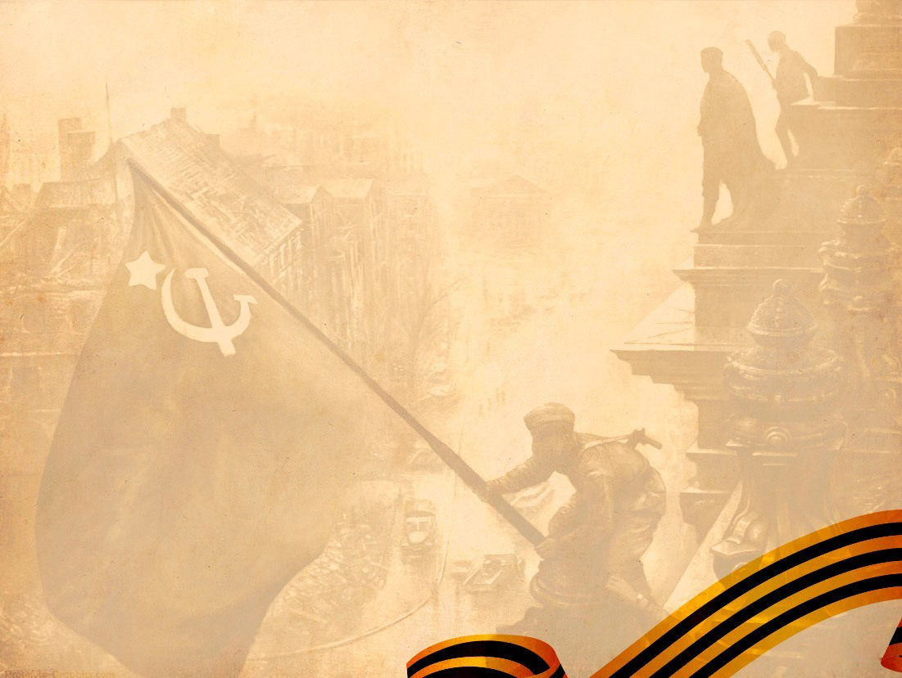
улица 51-й Гвардейской дивизии
Презентация на тему:
Подготовила ученица 5 «б» класса МОУ Гимназии №16
Жарова Маргарита

Slide 2
Волгоград – единственный город нашей страны, где в честь героев названы порядка 60 процентов улиц. И неслучайно. Ведь в далёком 1943 году здесь, на этой священной земле, после череды поражений наступила победа, ставшая переломной в ходе Великой Отечественной войны.

Slide 3
51-я гвардейская стрелковая дивизия (76-я стрелковая) прошла большой, трудный и славный путь по дорогам войны. Выполняя с честью свой воинский долг на всех участках Великой Отечественной войны, она внесла свой вклад в дело общей победы над врагом, в том числе и на Сталинградской земле.

Slide 4
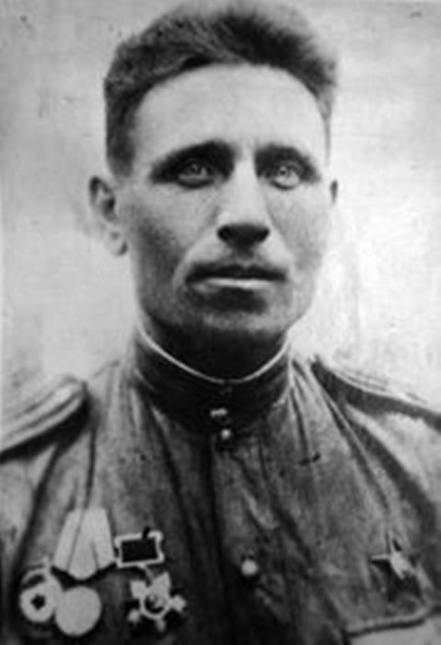
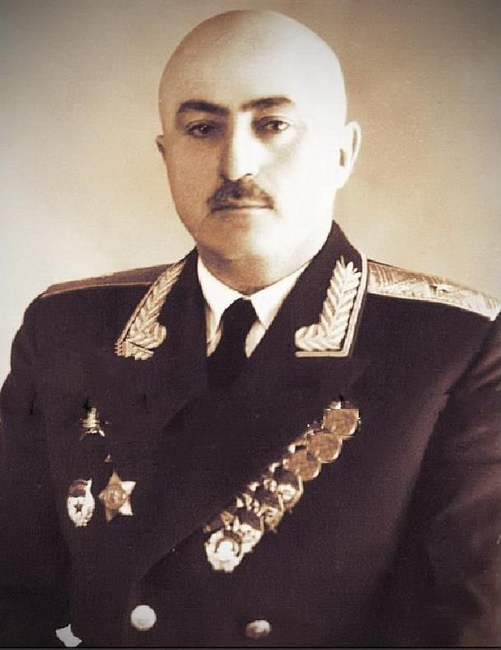
Первым командующим 76-й стрелковой дивизии был полковник В.А. Пеньковский, который в начале августа 1942 г. был переведен начальником штаба 21-й армии. Недолго командовал дивизией подполковник Б.Д. Шевченко, а с 14 августа командовать
дивизией было приказано полковнику Николаю
Тариеловичу Таварткиладзе.

Slide 5
Осенью 1942 г. в разгар сражений под Сталинградом 76-я дивизия располагалась на левом берегу Дона напротив станицы Клетская. Подготовка контрнаступления советских войск требовала овладения плацдармами на правом берегу реки. Перед Таварткиладзе была поставлена боевая задача - овладеть станицей. 23 октября 76-я во взаимодействии с 278-й дивизией перешли в наступление и после упорных уличных боев 25 октября овладели Клетской и
закрепились на прилегающих к ней высотах.

Slide 6
В знаменательные ноябрьские дни Сталинградского сражения 76-я дивизия в составе Юго-Западного фронта вошла в ударную группировку своей армии по прорыву позиций противника на своем направлении. Дивизия действовала слаженно и мужественно на всех участках наступления. 23 ноября 1942 г. за проявленные в боях с гитлеровскими захватчиками стойкость, мужество и героизм 76-я стрелковая дивизия была преобразована в 51-ю гвардейскую стрелковую. Это была первая гвардейская дивизия 21-й армии.
В конце месяца ее командир Таварткиладзе получил
звание генерал-майора.

Slide 7
27 ноября основные силы армии переправились на левый берег Дона в районе Калача и начали наступление в восточном направлении, но уже в составе Донского фронта. Первоначальные темпы наступления сохранить оказалось невозможным, т.к. многие части армии были переброшены под Котельниково, где необходимо было остановить войска фельдмаршала Манштейна. Перед оставшимися дивизиями была поставлена задача систематично и максимально вести
активные действия, не допуская перегруппировки немецких
войск на своих направлениях.

Slide 8
10 января 1943 г. началась операция «Кольцо». 51-я гвардейская дивизия наступала в направлении села Карповка. После взятия этого опорного пункта начала преследование врага. 12 числа несколько танков дивизии прорвались к Питомнику, где находился немецкий аэродром и госпитали, и наделали много переполоху
в стане врага. 15 января 51-я дивизия совместно с
252-й дивизией освободили Питомник.

Slide 9
22 января 1943 г. началась завершающая стадия операции по окончательному разгрому окруженной группировки противника. 21-я армия должна была наступать в направлении на Гумрак, поселок Красный Октябрь. Навстречу им из города должна была наступать 62-я армия. Но продвижение шло очень тяжело – немецкие солдаты сражались с отчаянием загнанного зверя.
25 января 51-я дивизия с другими частями армии овладела поселком
Гумрак, где фашисты содержали лагерь советских военнопленных.
Из них были сформированы батальоны и отправлены в
дивизии армии.

Slide 10
В ночь на 26 января командующий Донским фронтом К.К. Рокоссовский дал приказ прорваться на Мамаев курган и завершить расчленение остатков окруженных немецких войск. Утром этого дня под музыку оркестра воины 51-й дивизии перешли в атаку и вместе с частями 121-й танковой бригады и 52-й дивизии на склонах кургана
соединились с частями 13-й гвардейской и 284-й стрелковой
дивизий 62-й армии – военная, а равно с ней и историческая
задачи были выполнены.

Slide 11
С октября 1943 до начала января 1944 года дивизия в составе 2-го Прибалтийского фронта занимала оборону северо-западнее г. Невель, а затем принимала участие в разгроме Невельской группировки противника.
В феврале 1944 г. дивизия в составе армии передана 1-му Прибалтийскому фронту. С 23 июня 1944 года в составе 1-го Прибалтийского фронта участвовала в Белорусской наступательной операции «Багратион»,
пройдя с непрерывными боями путь в 250 км, форсировав
четыре водные преграды, в том числе дважды реку Западная
Двина.

Slide 12
В ходе операции «Багратион» наши войска замкнули кольцо сопротивления вокруг Витебской группировки немцев и 4 июля 1944 года освободили г. Полоцк. За успешные бои с 22 июня по 5 июля 1944 года дивизии присвоено почётное наименование
«Витебская» а трем ее полкам (154, 156 и 158-й) было
присвоено наименование «Полоцкие».

Slide 13
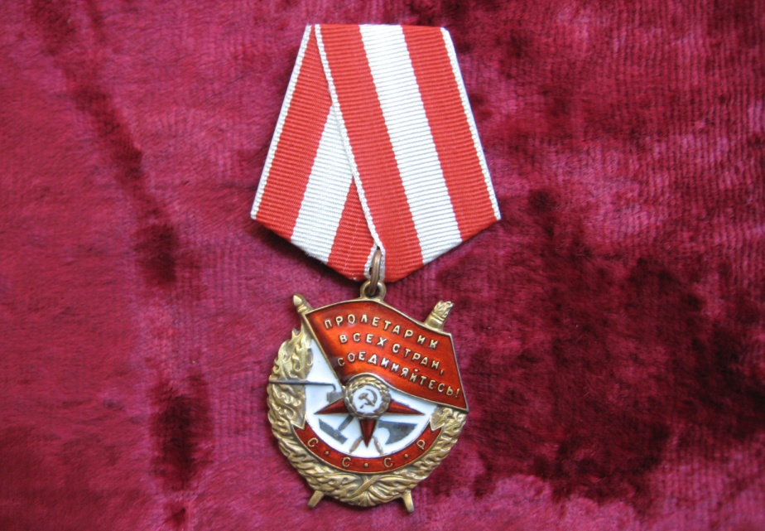
В начале октября 1944г. дивизия участвует в наступлении на Мемельском направлении. В результате успешно проведенной операции на Курляндском полуострове в окружение попали до 40 дивизий группы армий «Север». За 5 дней дивизия продвинулась на 90 км, уничтожив и захватив при этом 32 танка, 759 винтовок и автоматов, 125 пулемётов и много другого имущества.
За успешные осенние бои 1944 года 156-й и 158-й стрелковые полки
были награждены орденами Кутузова 3-й степени и Красного Знамени.

Slide 14
В дальнейших боях октябрь 1944 — май 1945 года дивизия провела ряд наступательных боёв в районе Приекуле.
Здесь в Прибалтике 51-я гвардейская стрелковая дивизия закончила войну, пройдя с боями за четыре года 12 000 км.
В честь воинов 51-й гвардейской дивизии названа улица в Дзержинском районе города Волгограда.
Мы должны помнить подвиги тех, кто защищал нашу Родину,
боролся за каждый сантиметр земли, тех, кто подарил
нам мирное небо над головой.

Slide 15
Спасибо
за
внимание!

